Slide 2
স্বাগতম

Slide 3
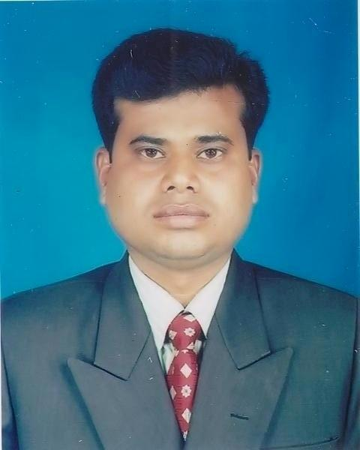
শিক্ষক পরিচিতি
মোঃ কোরবান আলী
সহকারী শিক্ষক
আলহাজ্ব আব্দুল করিম উচ্চ বিদ্যালয়
ভবদিয়া ০ রাজবাড়ী।
মোবাইলঃ ০১৭২১৬৬২৬২৭

Slide 4
পাঠ পরিচিতি
নবম শ্রেণি‌‌
জীব বিজ্ঞান
অধ্যায়ঃদ্বিতীয়
পাঠঃ কোষ ওটিস্যু
সময়ঃ ৪০মিনিট
তারিখঃ ০২/০৪/২০১৯

Slide 5
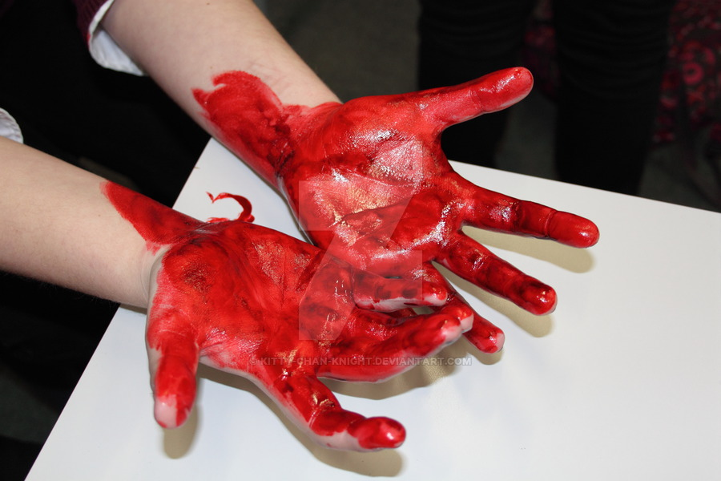
উপরের ছবি দেখে বল , কিসের ছবি ?

Slide 6
আজকের পাঠ
রক্ত

Slide 7
শিখন ফল
রক্ত কি বলতে পারবে ।
রক্তের উপাদান কি কি ? বলতে পারবে ।
রক্তরস বর্ণনা করতে পারবে ।
রক্তকণিকার প্রকারভেদ বর্ণনা করতে পারবে ।
রক্তের কাজ বলতে পারবে ।

Slide 8
রক্ত ঈষৎ ক্ষারীয়,লবণাক্ত,লাল বর্ণের অস্বচ্ছ তরল যোজক টিস্যু ।

Slide 10
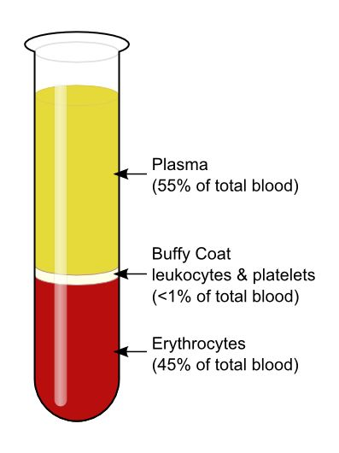
রক্তরস

Slide 11
রক্তরসের প্রায় ৯১-৯২% পানি, বাকি ৮-৯% বিভিন্ন রকমের জৈব ও অজৈব পদার্থ ।
সমগ্র রক্তের ৫৫%রক্তরস । রক্তরস ঈষৎ হলুদাভ ।

Slide 12
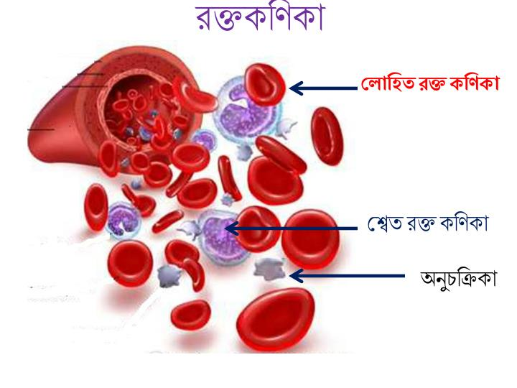
রক্তকণিকা তিন প্রকার

Slide 13
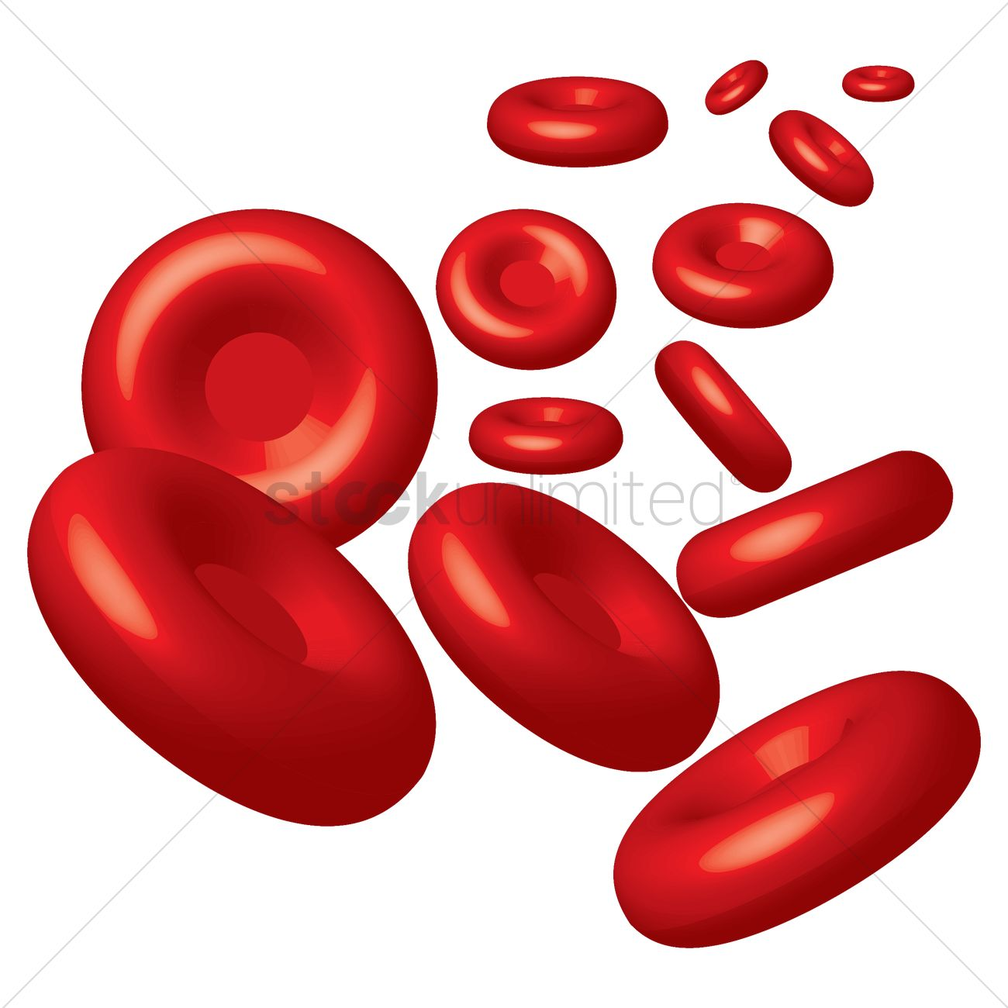
লোহিত রক্ত কণিকা

Slide 14
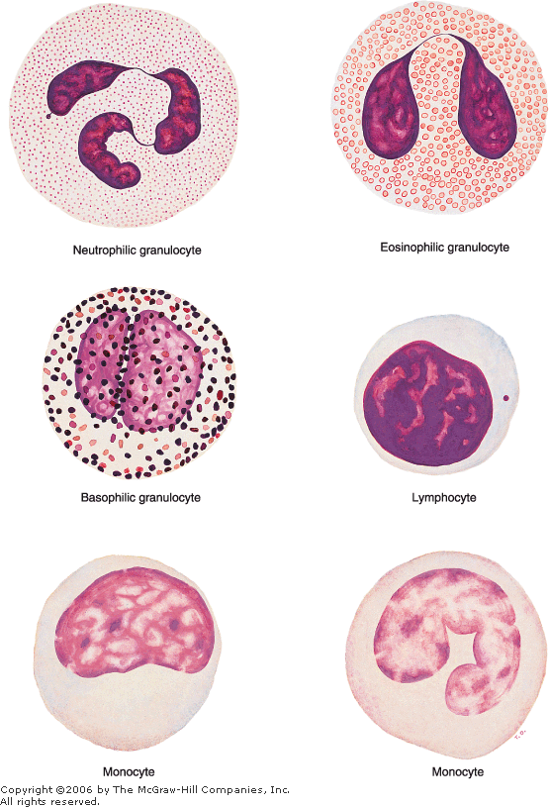
শ্বেত রক্তকণিকা

Slide 17
দলীয় কাজ সময়ঃ ৫মিনিট ।
ক গ্রূপ
খ গ্রূপ
রক্ত কণিকা গুলোর কাজ লেখ ।
রক্তের তিনটি কাজ লেখ ।

Slide 18
মূল্যায়ন
রক্ত কাকে বলে ?
রক্তের উপাদান কি কি ?
রক্তরস কি ?
রক্তকণিকা কত প্রকার ও কি কি ?
শ্বেত রক্ত কণিকার কাজ কি ?
অনুচক্রিকার কাজ কি ?

Slide 19
ধন্যবাদ

